Slide 1
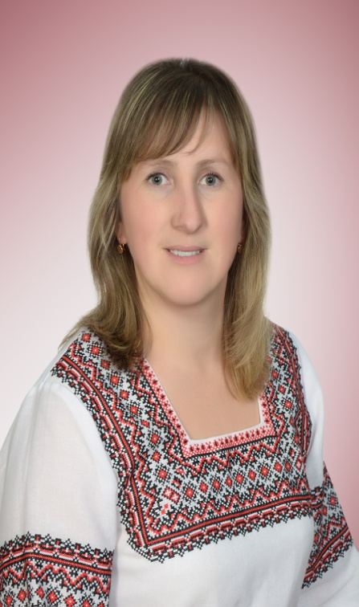
Візитна картка:
Кольба Галина Ярославівна,
учитель української мови та літератури
Бучацької ЗОШ І-ІІI ст. №2
Кваліфікаційна категорія –
“спеціаліст I категорії”
Стаж педагогічної діяльності – 8 років 8 місяців
Педагогічне кредо:
Тепло душі, красу любові
від серця серцю дітям передати

Slide 2
Науково-методична проблема: «Формування творчої особистості школяра на уроках української мови та літератури шляхом використання інноваційних технологій»
Епіграф: Талант в дитині кожній, як зернятко,
Допоможіть пробитися на світ.
Усіх отим талантом зачаруйте
Сьогодні,завтра, через сотню літ
.

Slide 3
Актуальність досвіду
Мета
Формування творчої активності школяра шляхом використання інноваційних технологій
Формування креативної особистості, яка вміє творити,бачити і вирішувати нестандартні проблеми
Оновлення навчально-виховного процесу
Ефективне використання освітньо-пізнавальних функцій української мови та літератури
Розвиток індивідуальних здібностей та обдарувань дітей
Розвиток компетентностей,
творчих здібностей і обдарувань школярів
Виховання конкурентноспроможної особистості, патріота і громадянина України

Slide 4
Модель cтановлення творчої особистості
Творча діяльність
Творча активність
Творчий пошук
Творче спілкування
Творче мислення
Творча особистість

Slide 5
Інноваційні технології навчання вимагають :
Використання різних форм, методів організації навчальної діяльності , орієнтованої на конкретного учня
Створення на уроці педагогічних ситуацій , що дають змогу кожному учню виявити ініціативу , самостійність у роботі , та умов для природного самовираження учня
Підтримка учня в його бажанні аналізувати та оцінювати свою роботу та роботу інших учнів на уроці взаємодопомагати, взаємонавчати
Стимулювання учня до висловлювань , використання різних способів виконання завдань без страху помилитися , дати неправильну відповідь, вчитися на своїх помилках
Створення атмосфери зацікавленості кожного учня в роботі класу
.

Slide 6
Апробовую:
Мотивація навчання
Інтерактивні технології
Інтеграція
Комп'ютерні
технології
Проектні
технології
Становлення високих
творчих якостей
.

Slide 7
У своїй роботі використовую
інтерактивні технології навчання
Кооперативного навчання
Колективно- групового навчання
Технології ситуативного моделювання
Технології опрацювання дискусійних питань
Робота в парах Робота в групах
Рольові та імітаційні ігри
Віртуальні екскурсії
Мікрофон
Незакінчена фраза Так – ні
Асоціативний ряд
Кодовий диктант
Медіапроект
Медіаурок
Займи позицію

Slide 8
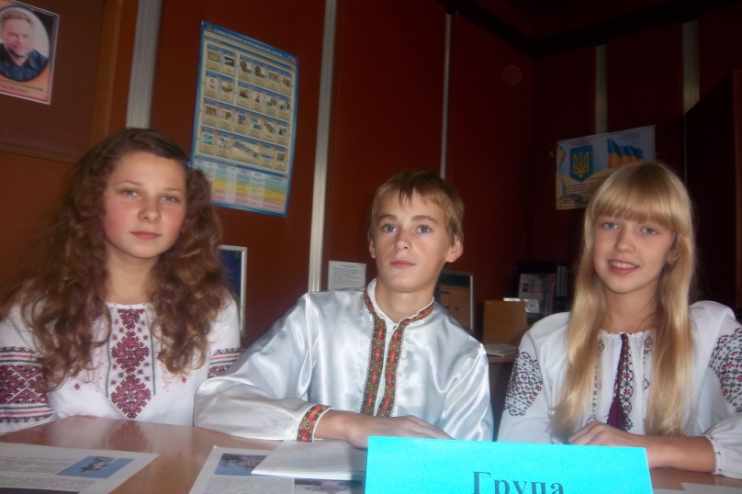
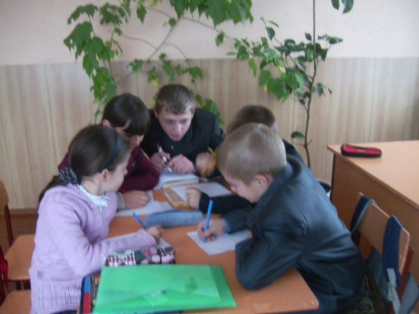
Учні ознайомлюються із завданнями,
текстами,
на їх підставі вчаться
логічно думати і творчо працювати
Встанови відповідність
1) “додомоньку”, “головоньку” | А) епітети
2)”розчешуть терни”, “висушать вітри | Б) метафори
3) “не хилися, явороньку | В) пестливі слова
4) “густі терни”, “буйні вітри” | Г) риторичне звертання
Притчі
Приймання слів правди
Про сіяча
Вибір цінностей у житті
Про блудного сина
Про багатія і вбогого Лазаря
Терпіння і справедливість
Знайди пару
Роби добро | плати добром
На зло завжди | як хочеш, щоб вони ставилися до тебе
Стався до людей так, | для інших людей
Будь прикладом | остерігайся зла

Slide 9
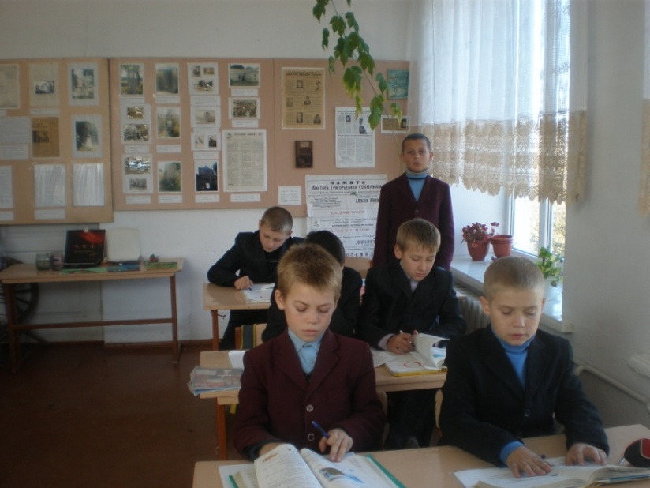
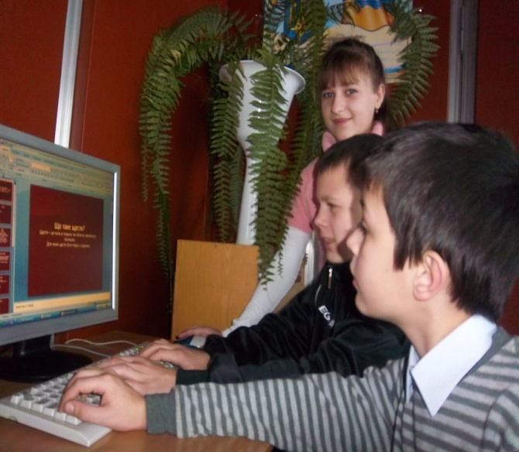
Ігри, дидактичні вправи, аналіз повчальних
оповідань розвивають увагу, пам’ять, уміння
класифікувати та систематизувати матеріал,
комбінувати його, знаходити помилки та
недоліки; виховують працьовитість, толерантність
Думи мої, думи мої,
Лихо мені з вами!
Нащо стали на папері
Сумними рядами?..
Напишіть міні-твір на запропоновану тему
Метод “Шифр”.
Кодовий диктант
Ходом шахового коня
 |  |  |  | П
 |  | А | И! | І | И?
А | М | С | Е | Д | Ї, | А | М
У | П | М | О | Н | Р | У | Л
И | В |  |  |  |  | А | Щ
А | М |  |  |  |  | И | М
З | М |  |  |  |  | О | Д
Н | Н |  |  |  |  | И | Х
У | І |  |  |  |  | Я | С
И | И | Е | Ї, | А | И | О | М
Н | Д | Л | М | М | О | Т | Р
Б – Ілля, суддя – іменники IV відміни.
Т – табу, бюро, – не належать до жодної відміни.
В – шахи, двері– іменники II відміни.
О- IV відміна має групи.
А – у реченні: « Не дім господаря красить, а господар дім», іменники належать до II відміни.
И – до III відміни належать іменники жіночого роду з нульовим закінченням.
У – іменники колосся, волосся, належать до I відміни.
М – у реченні: «Чиста совість є правдивою та єдиною радістю», іменники належать до III відміни.
Код: МАТИ
Використовуючи асоціативний етюд, скласти розповідь про матір.
За допомогою цифр, які позначають літери алфавіту, утворіть ключовий вислів.
16 32 2 11 12 10 18 1 14 22 3 12 14 21 12 6 18 11 14 15 21 1 14.
Люби і знай свій рідний край.
( Народна творчість)

Slide 10
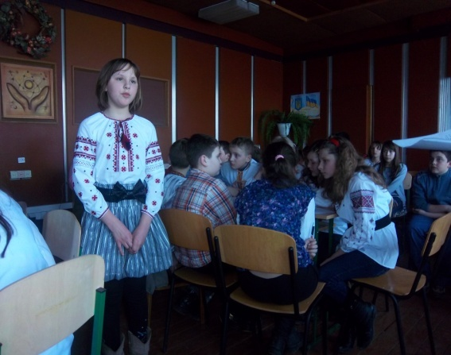
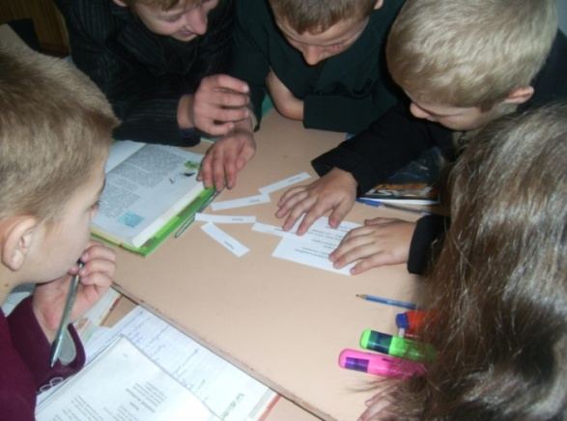
Використання ключових слів чи фраз передбачає
не тільки залучення учнів до читання,
а й проникнення у сутність, алегорію твору, розуміння
особливостей та функцій слова, його впливу на особистість
Кола Вена
Образ Герасима Калитки
Захар Беркут
Тугар Вовк
Г
Е
Р
А
С
И
М
Родина
(дружина і син)
-
-
Федько
Син робітника,
сміливий, бешкетник,
справедливий, благородний.
Толя
Син пана, ніжний, розпещений, підлий, зарозумілий.
Близькі
(кум Савка)
Однолітки, дворі, люблять пригоди.
мудрий
зрадник
Робота в групі –
взаємо →допомога
навчання
-
-
справедливий
боягуз
патріот
хитрий
Робітники
підступний
чесний
-
-
відповідальний
.

Slide 11
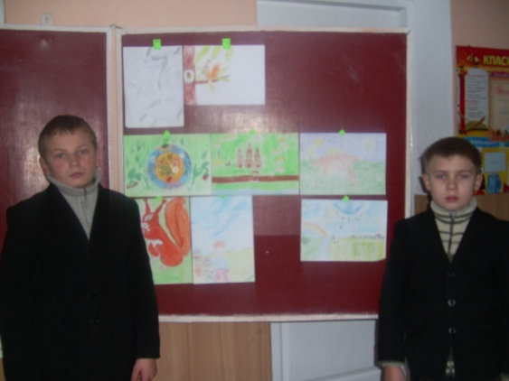
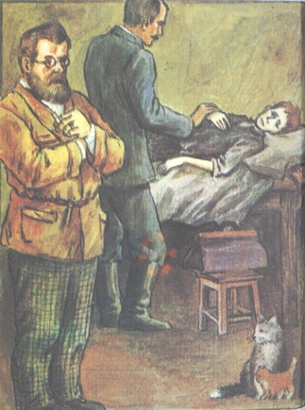
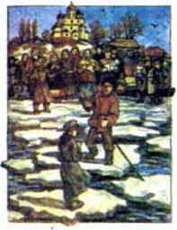
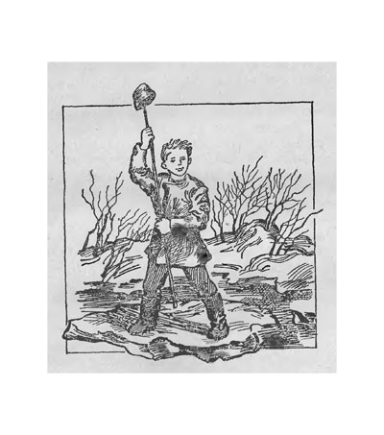
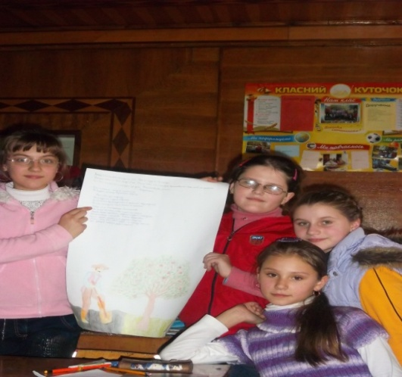
Наочні методи навчання:
ілюстрування, демонстрування та самостійне
спостереження розвивають вміння аналізувати
та висловлювати свої думки та почуття
Прийом “Фішбоун”
Розмістити ілюстрації до твору “Федько-халамидник”в правильній послідовності.
3. За поданими ілюстраціями переказати зміст твору.
4. Прокоментуйте та обговоріть вчинки дітей.
5. Що можна порадити дітям?
Причина
Причина
Проблема
Висновок
Факти
Факти

Slide 12
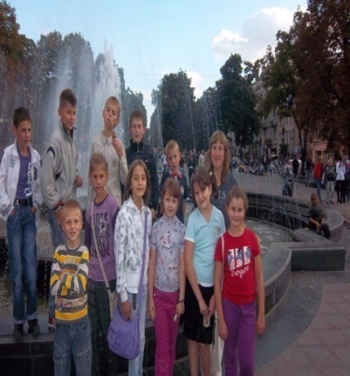
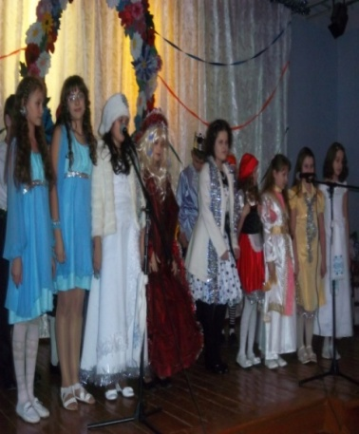
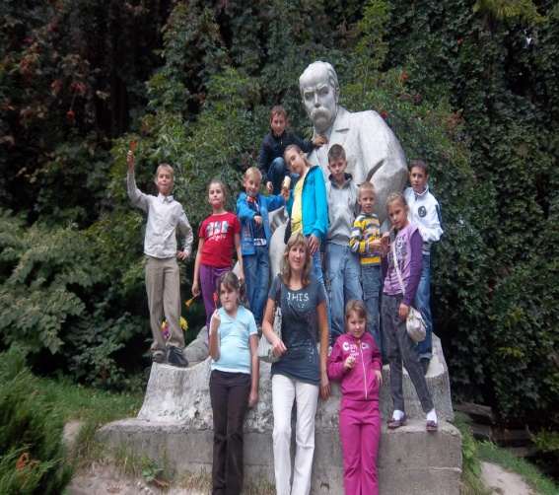
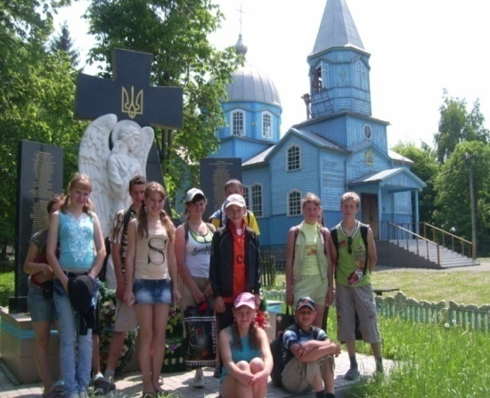
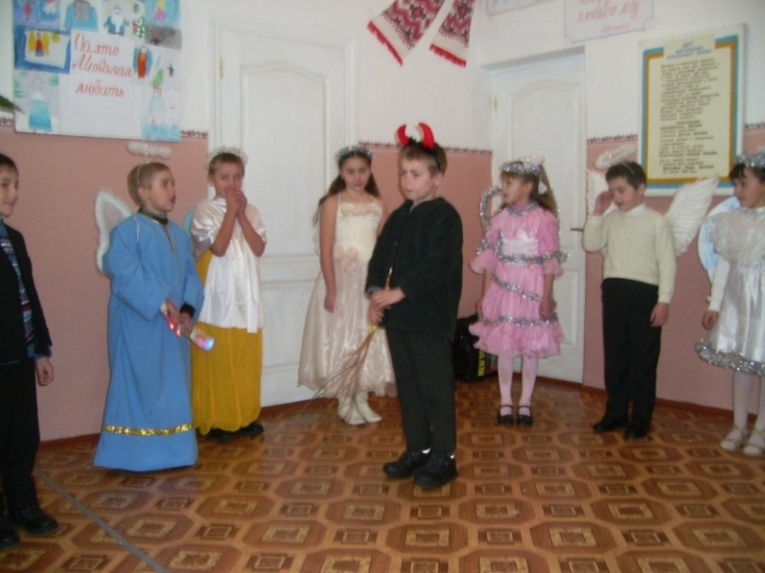
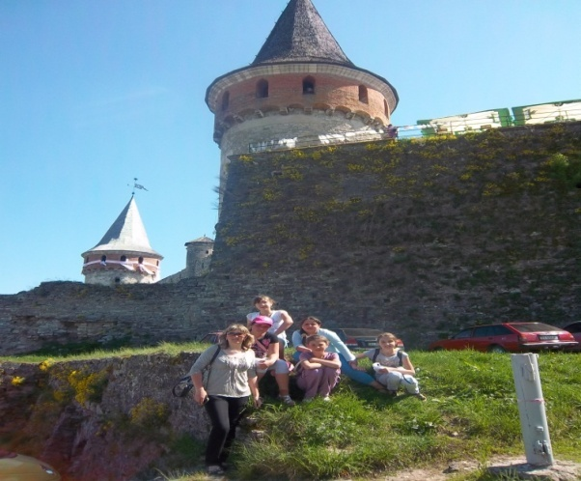
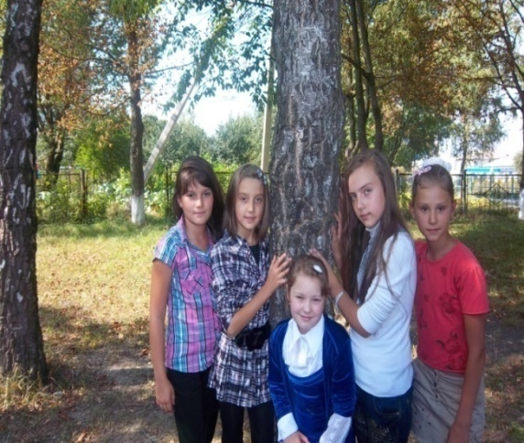
Виховують творчу особистість
Екскурсійна та краєзнавча робота
Уроки
Позаурочна діяльність
Вікторини, конкурси

Slide 13
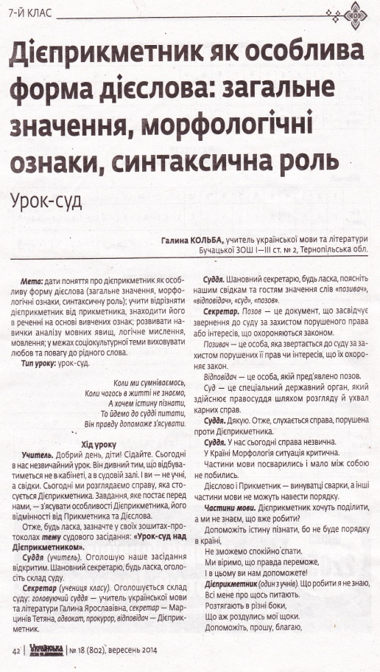
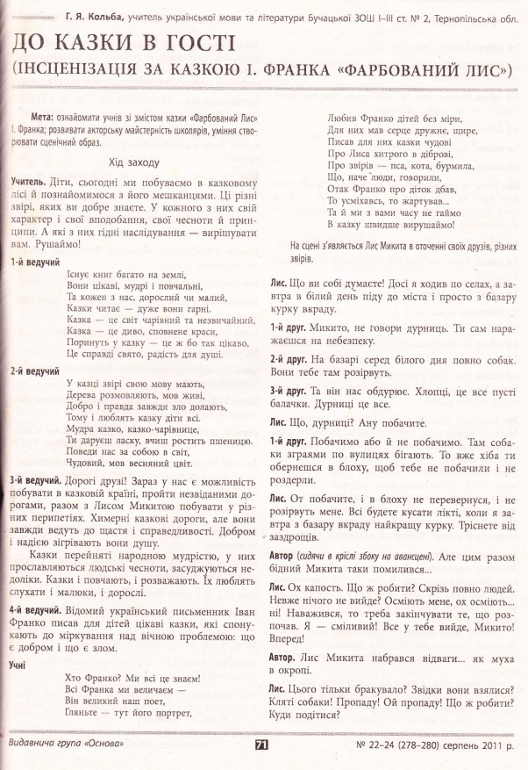
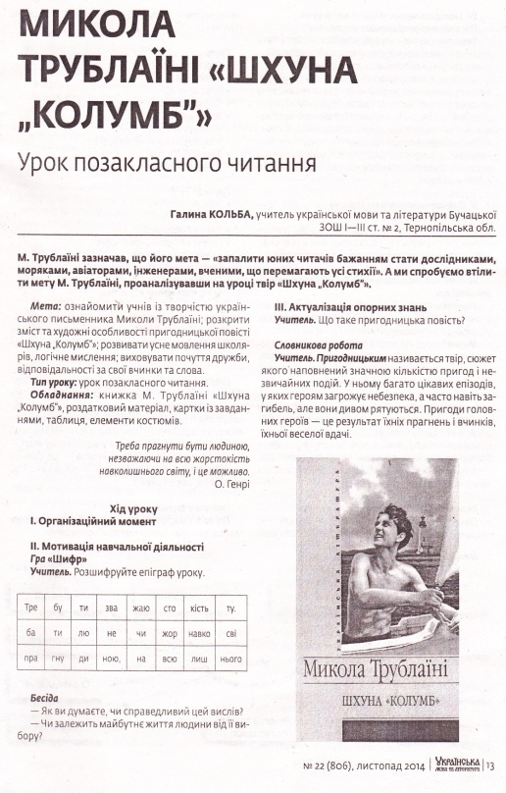
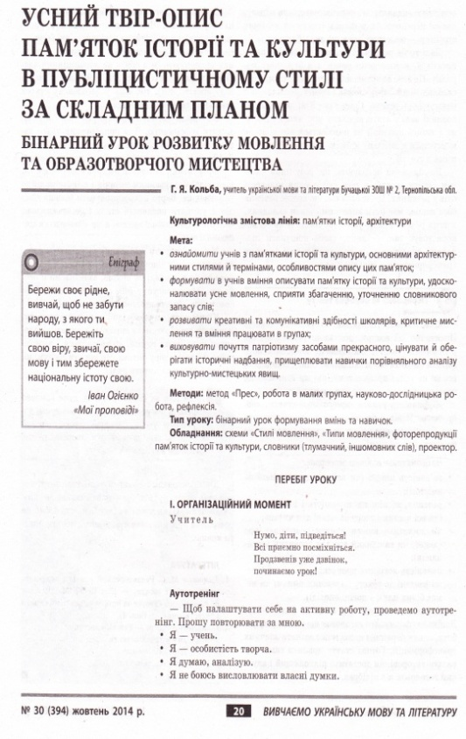
Утверджуюся в творчості
Керівник школи молодого вчителя
Керівник шкільного методоб’єднання
Учасник Академії, присв’яченої 200-річчю
Т.Г. Шевченка
.

Slide 14
Моніторингове дослідження
47%
2009- 2010 2010-2011 2011-2012 2012-2013 2013-2014

Slide 15
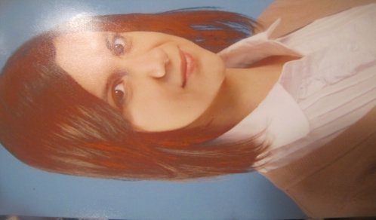
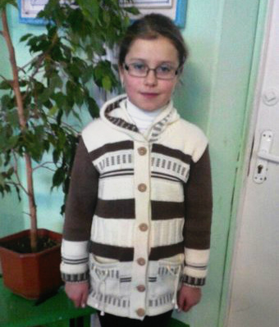
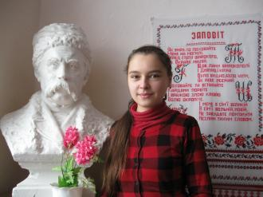
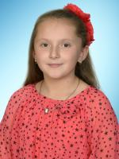
Найбільше щастя – досягнення учнів
 | 2012 | 2013 | 2014
Міжнародний конкурс з української мови імені Петра Яцика | Піньонжик Марія – III місце | Симак Ігор – I місце Гутник Наталія – I місце Піньонжик Марія – III місце | Симак Ігор – I місце Піньонжик Марія – I місце Гутник Наталя – II місце
Міжнародний мовно-літературний конкурс учнівської та студентської молоді імені Тараса Шевченка | Киселик Максим – II місце | Симак Ігор – III місце М’ясковська Тетяна –II місце | Симак Ігор – I місце Гутник Наталія – III місце М’ясковська Тетяна –III місце
Всеукраїнська учнівська олімпіада з української мови та літератури | Піньонжик Марія – III місце | Гутник Наталя - I Піньонжик Марія – III місце | Гутник Наталія – II місце
Всеукраїнська гра “Соняшник” |  | Гутник Наталя , Піньонжик Марія , Кузь Денис, Киселик Максим -дипломи I ступеня | Симак Ігор, Пиндиківська Діана, Гуска Діана, Малий Степан – дипломи I ступеня

